Slide 1
08.04.01 Строительство
Сервейинг: системный анализ управления земельно-имущественным комплексом

Slide 2
Сервейинг: системный анализ управления земельно-имущественным комплексом
Сервейинг — это профессиональное комплексное, системное управление недвижимостью на всех этапах жизненного цикла объектов, основная задача которого существенно повысить его эффективность в интересах собственников, пользователей недвижимости, государства и общества в целом. Концепция системного подхода включает все виды планирования (генеральное, стратегическое и оперативное) в целях эффективного функционирования недвижимости.

Slide 3
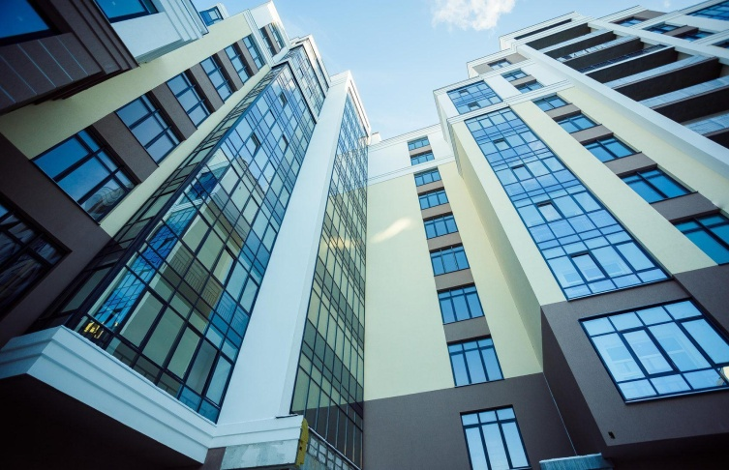
Сервейинг: системный анализ управления земельно-имущественным комплексом
Содержание сервейинга составляет совокупность организационных и управленческих мероприятий по проектированию, строительству и эксплуатации объектов недвижимости, включая: юридические, технические, экономические, физико-химические, экологические и другие виды экспертиз, проведение которых обеспечивает получение максимального эффекта на всех этапах жизненного цикла недвижимости.
Проведение экспертиз тесно связано с выработкой практических рекомендаций по наиболее эффективному управлению конкретными объектами недвижимости, по их взаимоувязке в единый управленческий портфель, по стратегическому развитию всего комплекса объектов недвижимого имущества собственника.

Slide 4
Сервейинг: системный анализ управления земельно-имущественным комплексом
Целью магистерской программы «Сервейинг: системный анализ управления земельно-имущественным комплексом» является получение студентами знаний о научных основах, методологии, предмете, объектах и задачах сервейинговой деятельности; приобретения навыков использования этих знаний при решении конкретных задач; основы проведения технической, экономической, правовой и других видов экспертиз при реализации инвестиционно-строительных проектов; применение информационных технологий в инвестиционно-строительной деятельности.

Slide 5
Сервейинг: системный анализ управления земельно-имущественным комплексом
В рамках магистерской программы «Сервейинг: системный анализ управления земельно-имущественным комплексом» предусмотрено изучение следующих дисциплин: «Управление строительной организацией», «Организация производственной деятельности», «Организация проектно-изыскательской деятельности», «Организация инвестиционно-строительной деятельности», «Управление жизненным циклом инвестиционно-строительных проектов», «Ценообразование и сметное нормирование в строительстве», «Контроль технического состояния объектов недвижимости», «Управление земельно-имущественным комплексом», «Система экспертиз в сервейинге» и др.

Slide 6
Кем я смогу работать?
Выпускники магистерской программы «Сервейинг: системный анализ управления земельно-имущественным комплексом» могут трудоустроиться в инвестиционные, строительные, финансовые организации, оценочные и управляющие компании, могут работать в государственных структурах, связанных с формированием правового поля земельно-имущественных отношений, в качестве ведущих специалистов организаций, оказывающих консультационные услуги, в сфере земельно-имущественных отношений.

Slide 7
Представители работодателей

Slide 8
Выпускающая кафедра
Кафедра организации строительства и управления недвижимостью
Одна из ведущих и крупнейших кафедр университета, специализирующаяся на обучении студентов основам управления инвестиционно-строительными проектами и объектами недвижимости, организации и технологии строительства, управления рисками в инвестиционно-строительной сфере и ЖКХ.
В составе преподавателей кафедры - авторитетные ученые и специалисты-практики в области управления инвестиционно-строительной и жилищно-коммунальной сферами.
Выпускники кафедры обладают уникальным сочетанием технических, экономических, управленческих, правовых и других компетенций и имеют широчайшие возможности для трудоустройства на предприятиях и в организациях инвестиционно-строительного комплекса.

Slide 9
Выпускающая кафедра
Коллектив преподавателей
кафедры организации строительства и управления недвижимостью

Slide 10
Области знаний и профессиональные компетенции
Магистерская программа включает направления специализированной подготовки, раскрывающие:
содержание земельно-имущественного комплекса как новой социально-экономической категории и целостного объекта управления;
опыт формирования системы земельно-имущественных отношений и основные механизмы их регулирования;
правовые аспекты функционирования и управления предприятий земельно-имущественного комплекса;
основные модели государственного управления земельно-имущественным комплексом на федеральном и региональном уровнях в странах с развитой рыночной экономикой;
российский зарубежный опыт совершенствования основных инструментов государственного регулирования земельно-имущественного комплекса;
основы моделирования единых информационных баз данных об объектах недвижимого имущества региона, основанного на аккумуляции технических, оценочных и правовых сведений о земле и ее улучшениях;
методы и механизмы привлечения и применения географических информационных систем (ГИС) для управления региональным земельно-имущественным комплексом;
принципы и подходы к оценке стоимости объектов земельно-имущественного комплекса.

Slide 11
t.me/pk_mgsu
Задай вопрос
Дирекция ИЭУИС
+7(495)287-49-16 вн. 30-48
euis@mgsu.ru
Контакты приемной комиссии НИУ МГСУ
+7-495-781-99-88
Priemkom@mgsu.ru
https://www.instagram.com/priem_v_mgsu/
Официальная группа ВК
http://vk.com/priem_v_mgsu

